Slide 1

ТРЕХМЕРНЫЙ ПОДХОД К ГЛУБОКОМУ ОБУЧЕНИЮ ДЛЯ ПОЛУЧЕНИЯ ИЗОБРАЖЕНИЙ С ПОМОЩЬЮ ДИСТАНЦИОННОГО ЗОНДИРОВАНИЯ
Студенты: Вичурин Никита Бабаев Аким
Самара 2024

Slide 2
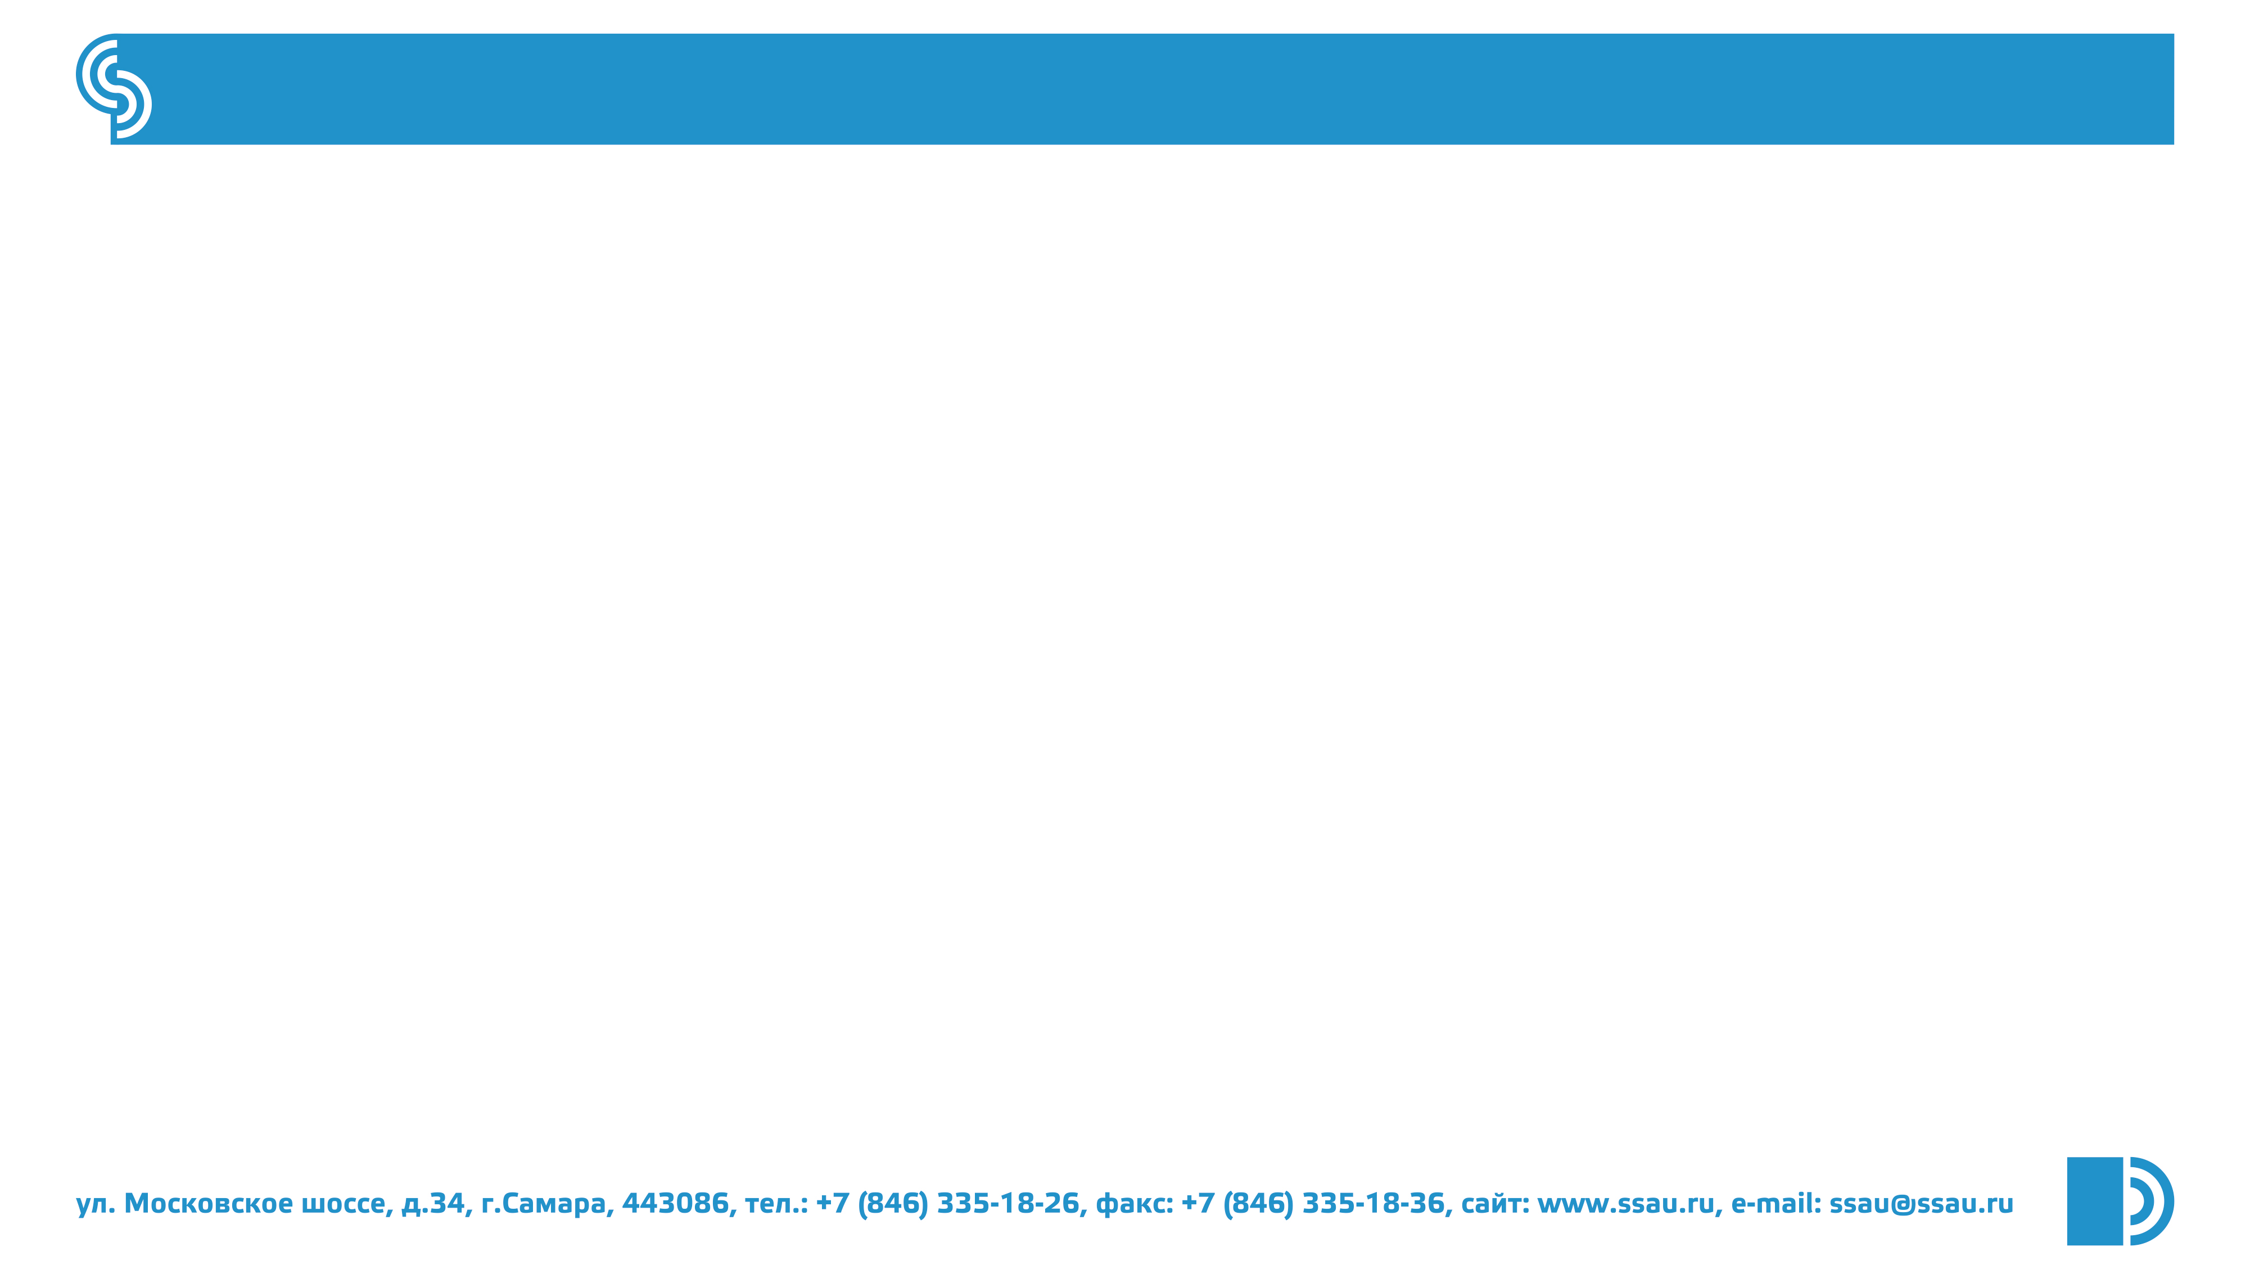
Содержание
1)Вступление и постановка задачи
2)Методы исследования
3)Эксперимент исследования
4)Заключение
2

Slide 3
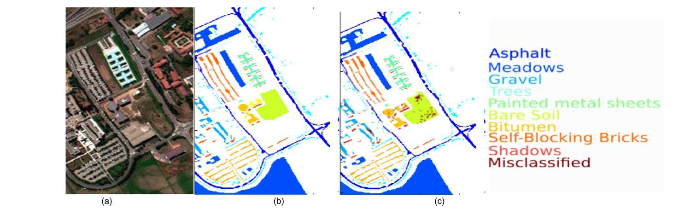
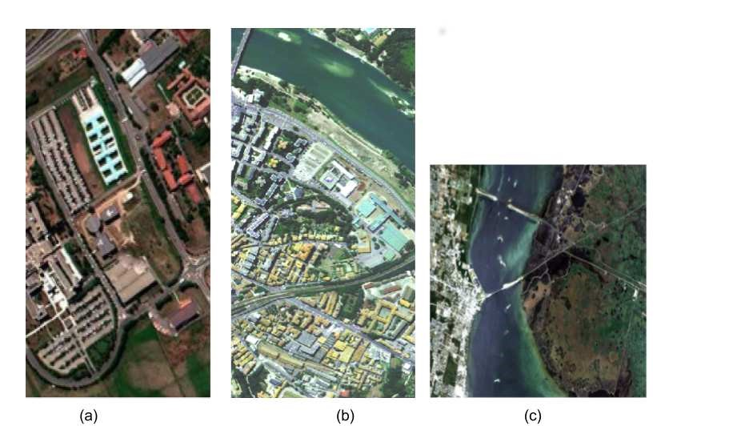
Постановка задачи
Основной задачей работы является изучение эффективности методов глубокого обучения для классификации гиперспектральных данных и внедрение нового трехмерного подхода, который учитывает спектральную и пространственную информацию.
3

Slide 4
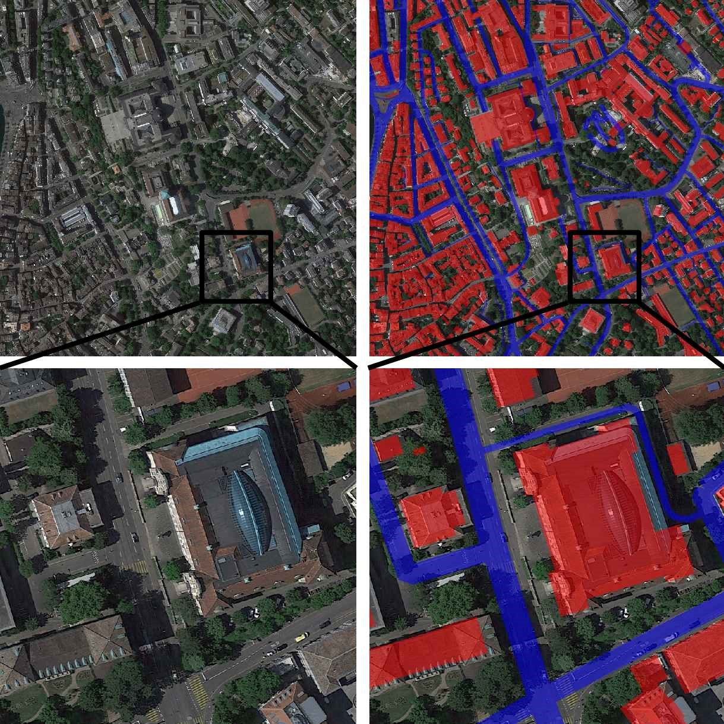
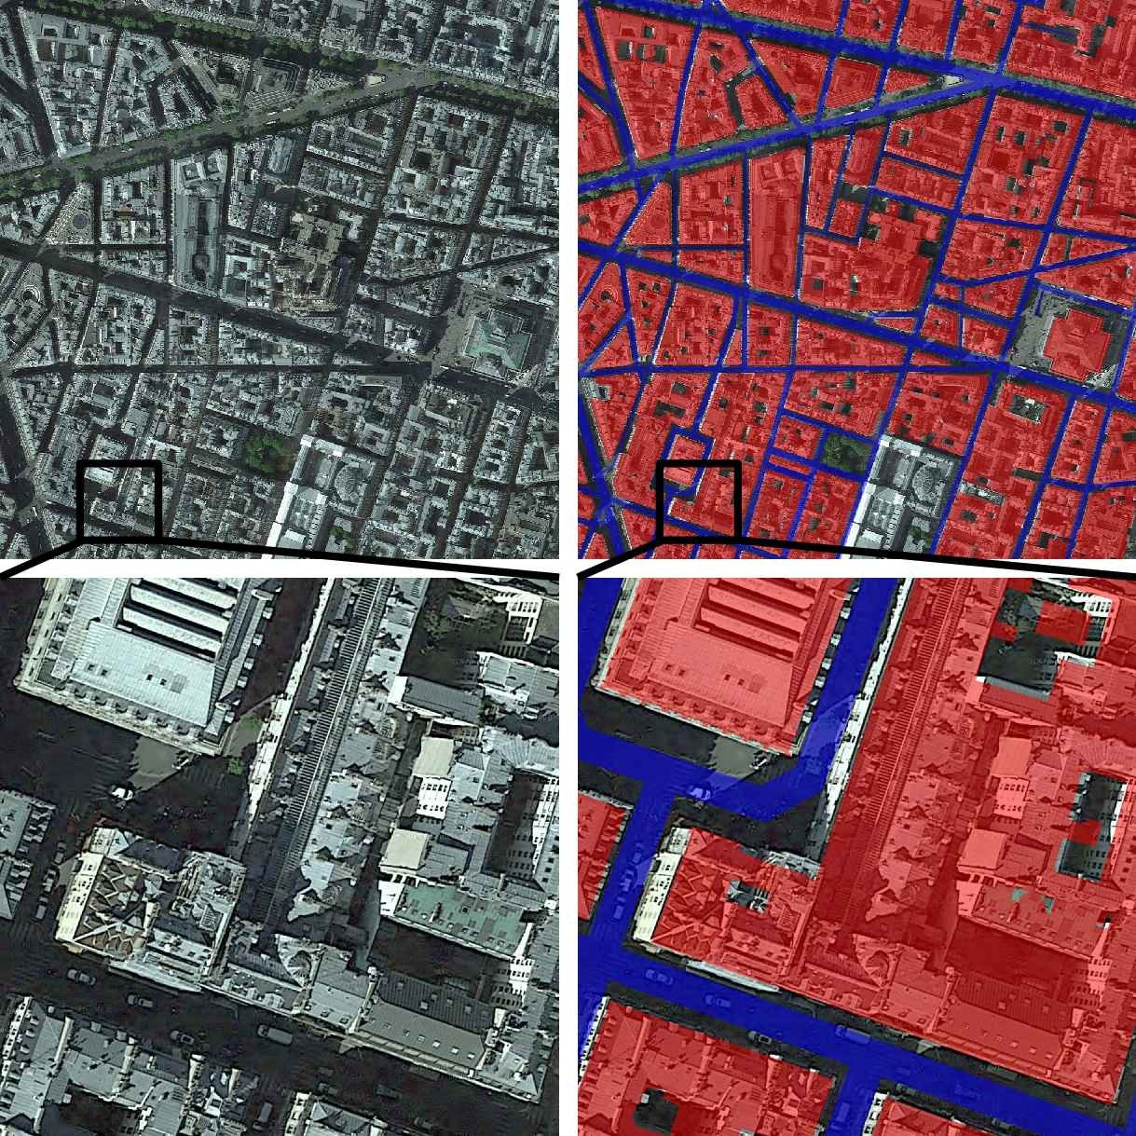
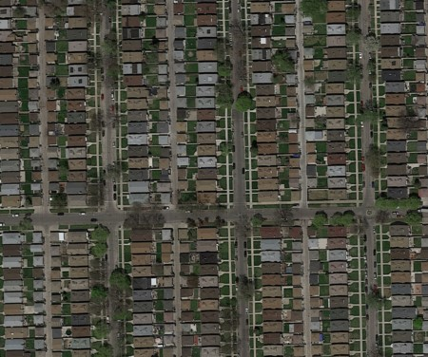
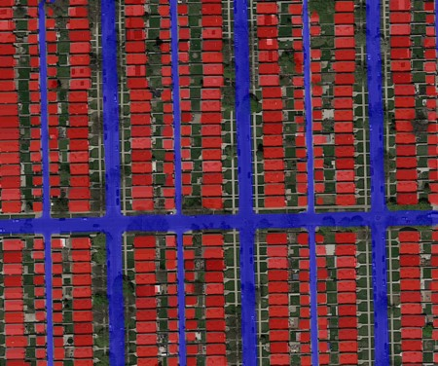
Методы исследования
Мы проводили эксперименты с использованием данных собранных датчиком AVIRIS в нескольких локациях, таких как Университет Павии, Центр Павии и Космический центр Кеннеди. Мы обработали данные с различным пространственным разрешением и разным количеством полос.
4

Slide 5
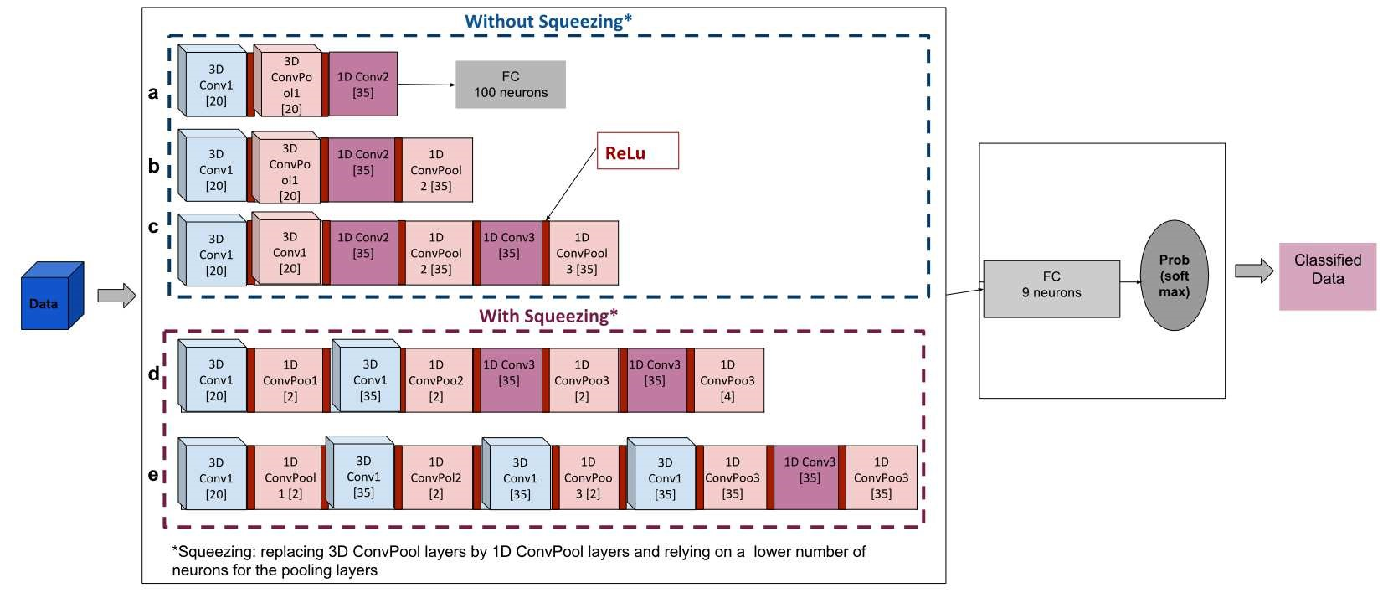
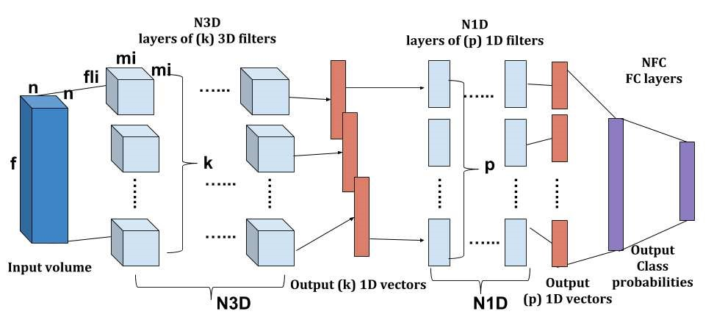
Методы исследования
Для анализа и обработки данных вы использовали различные модели и методы глубокого обучения. Важным шагом является разработка и настройка архитектуры нейронной сети, которая включает в себя слои Conv и ConvPool для извлечения признаков из изображений гиперспектральных данных.
5

Slide 6
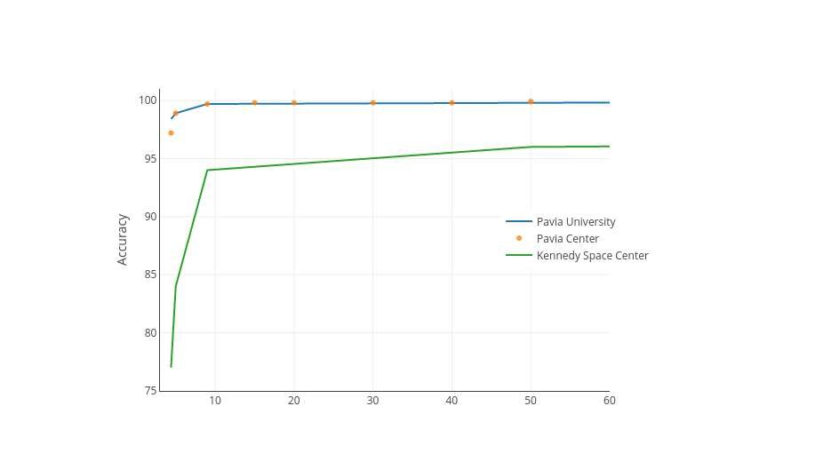
Эксперименты исследования
был проведен эксперимент с несколькими архитектурами нейронных сетей для классификации данных, включая 3-слойную 3D-сеть и новую 4-слойную сеть. В новой архитектуре был использован один слой FC с числом нейронов, равным количеству целевых классов, и добавлен новый слой Conv для объединения. Это позволило улучшить производительность при более низких затратах на обучение.
6

Slide 7
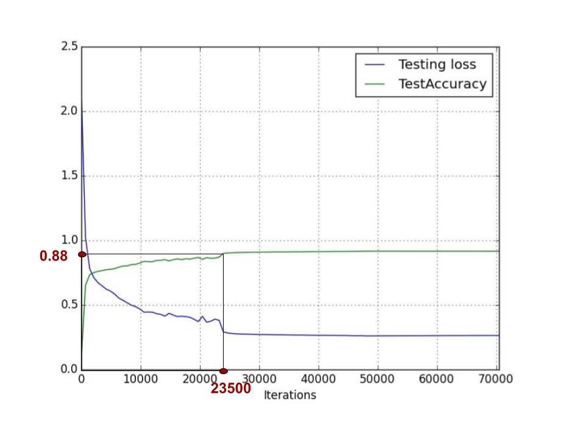

Эксперименты исследования
Эксперименты включали использование различных стратегий разделения данных и сравнение результатов с современными методами. Было также отмечено, что выбор пространственной окрестности имеет важное значение для эффективности модели.
$SizeOut=\left(\frac{SizeIn−KernelSize+2×pad}{stride}\right)$+1
Таким образом, проведенные эксперименты
подтвердили, что комбинированные
пространственно-спектральные подходы в архитектуре
нейронных сетей могут привести к лучшим результатам
классификации данных.
7

Slide 8
Заключение
Обработка гиперспектральных данных в целом является очень сложной процедурой, требующей эффективного использования как пространственных , так и спектральных составляющих.
Преимущество 3D-архитектуры, представленной в этой статье, заключается не только в точной классификации
гиперспектральных данных, но и в обеспечении глубокого понимания
изображений при низких затратах. Одним из наиболее ценных результатов является возможность эффективной оптимизации глубоких сетей
на основе наборов данных с аннотациями небольшого размера, что также снижает
стоимость данных.
8

Slide 9

БЛАГОДАРИЮ
ЗА ВНИМАНИЕ

